Slide 1


HỘI THI GIÁO VIÊN GIỎI CẤP HUYỆN
CHÀO MỪNG QUÝ THẦY CÔ
VỀ DỰ GIỜ THĂM LỚP
Môn Toán lớp 3
BÀI 58: LUYỆN TẬP CHUNG (T1)
Giáo viên : Phạm Thị Thanh Hải
Trường: Tiểu học Mỹ Đức I

Slide 2


Slide 3
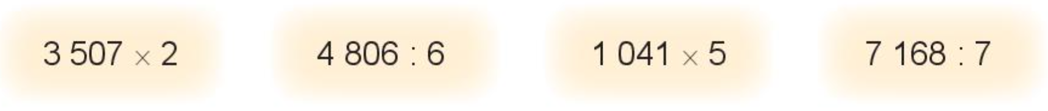
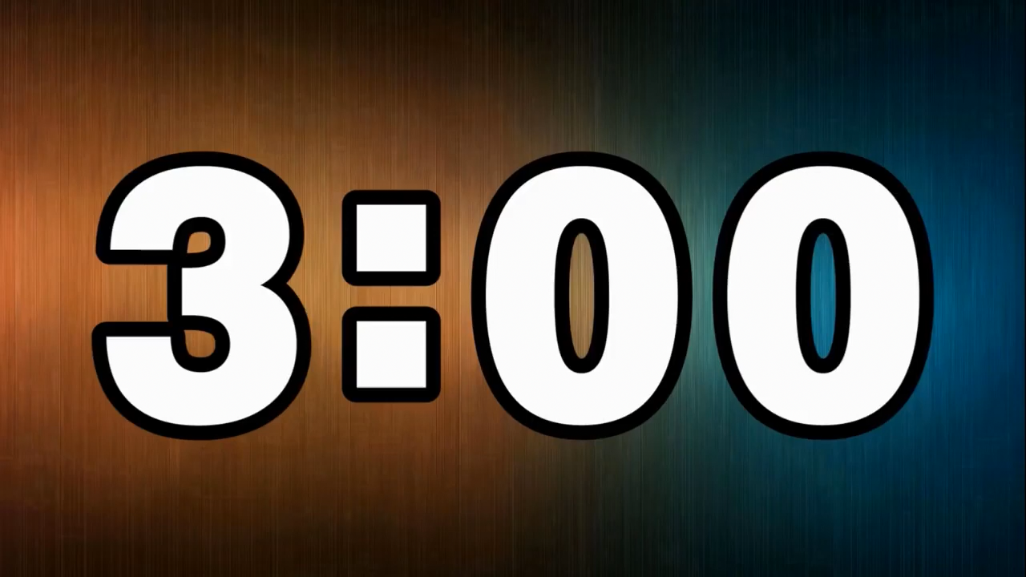
1
Đặt tính rồi tính.

Slide 4
2
Máy bay A đang bay ở độ cao 6 504 m. Máy bay A đang bay ở độ cao gấp đôi độ cao máy bay B. Máy bay B đang bay ở độ cao gấp 3 lần độ cao máy bay C. Hỏi máy bay C đang bay ở độ cao bao nhiêu mét?

Slide 5
3
Số ?
a) ? x 4 = 1668 b) ? : 3 = 819

Slide 6
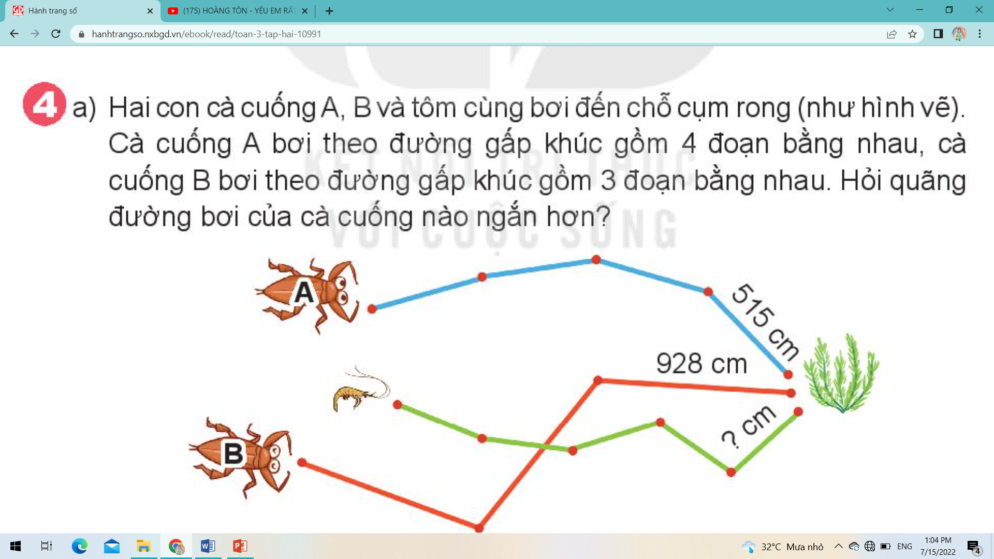
4
Hai con cà cuống A,B và tôm cùng bơi đến chỗ cụm rong.
Cà cuống A bơi theo đường gấp khúc gồm 4 đoạn bằng nhau, cà cuống B bơi theo đường gấp khúc gồm 3 đoạn bằng nhau. Hỏi quãng đường bơi của cà cuống nào ngắn hơn?
b) Số ?
Quãng đường bơi của tôm là đường gấp khúc gồm 5 đoạn dài bằng nhau. Biết quãng đường tôm bơi dài bằng quãng đường bơi của cà cuống A. Mỗi đoạn của đường gấp khúc đó dài cm.

Slide 7





TIẾP SỨC ĐỒNG ĐỘI

Slide 8
5
Biết 8 cục pin như nhau nặng 1 680 g. Mỗi rô – bốt chưa lắp pin có cân nặng 2 000 g.
a) Mỗi cục pin cân nặng bao nhiêu gam?
b) Sau khi lắp số pin như hình vẽ, rô - bốt nào nhẹ nhất và cân nặng bao nhiêu gam?

Slide 9
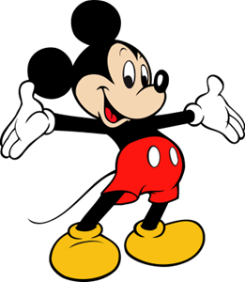

Ai nhanh ai đúng
TRÒ CHƠI

Slide 10



Ai nhanh ai đúng
Mỗi cục pin cân nặng là:
Câu 1
Hết giờ
21g
A
210g
B
2
0
1
3
5
4
201g
c

Slide 11
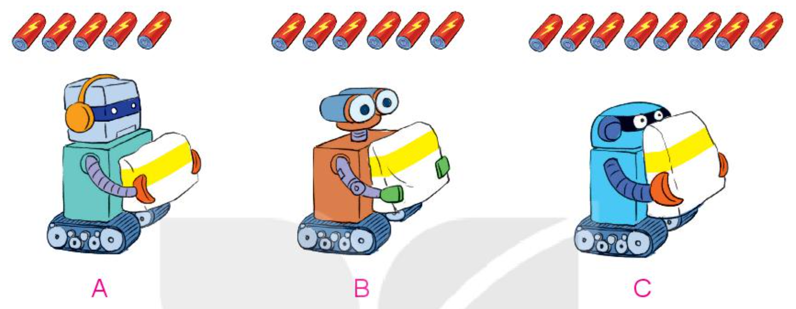
Ai nhanh ai đúng
Rô – bôt nhẹ nhất là:
Câu 2
Hết giờ
2
4
3
5
0
1

